Slide 1
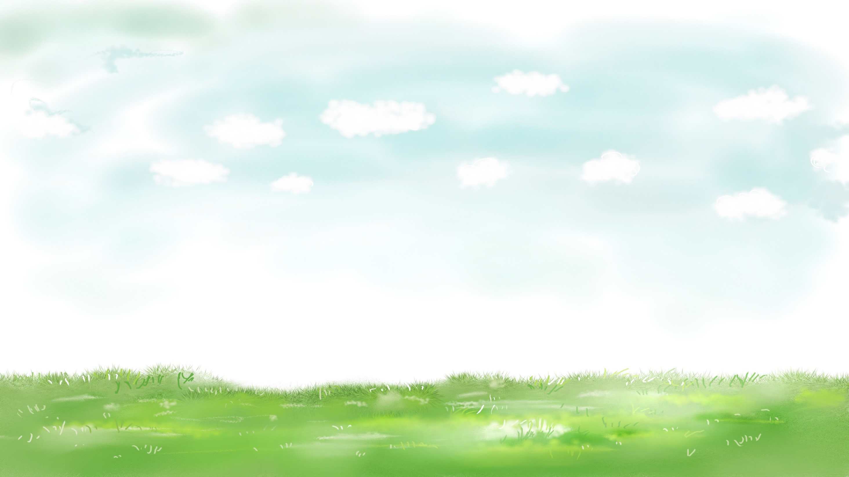











ĐẠO ĐỨC

Slide 2


Slide 3




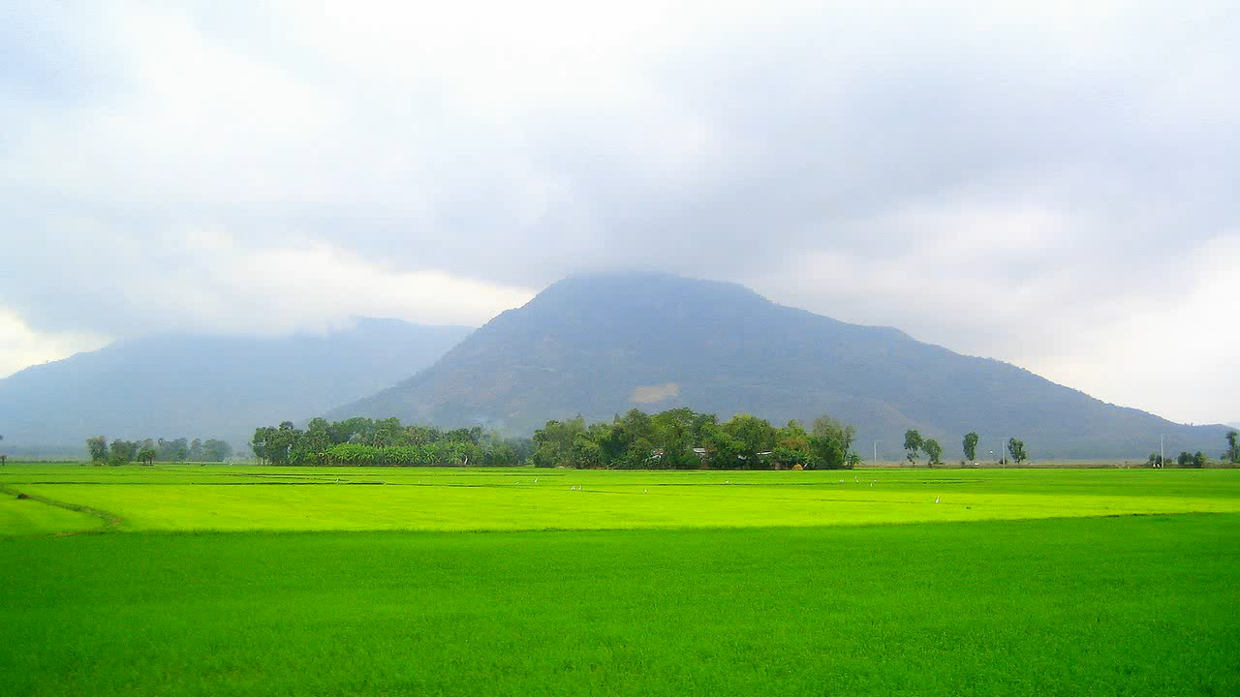
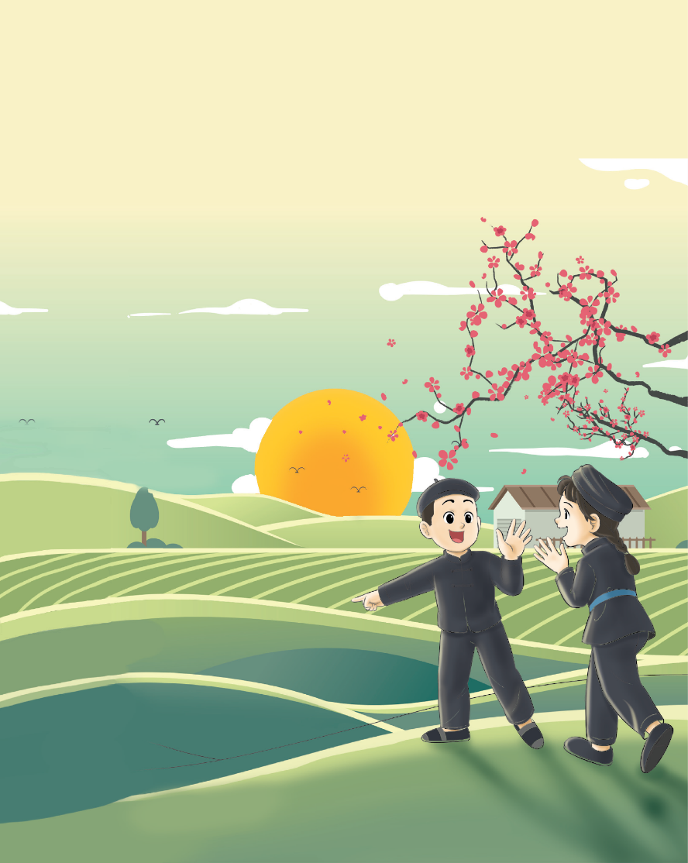
Nghe và cùng hát bài “Quê hương tươi đẹp”
Dân ca: Nùng
Đặt lời: Anh Hoàng

Slide 4
2. Quê hương của bạn nhỏ trong bài hát có gì đẹp?
Quê hương em biết bao tươi đẹp
Đồng lúa xanh núi rừng ngàn cây
Khi mùa xuân thắm tươi đang trở về
Ngàn lời ca vui mừng chào đón
Thiết tha tình quê hương.

Slide 5
3. Nêu cảm nhận của em về tình yêu quê hương của bạn nhỏ trong bài hát.

Slide 6



Quê hương là nơi chúng ta sinh ra và lớn lên, nơi lưu giữ những kỉ niệm đẹp của chúng ta.

Slide 7


Slide 8
1. Giới thiệu với bạn về quê hương em và nêu cảm nhận của em về quê hương
- Quê em ở đâu?
- Vẻ đẹp của cảnh vật, con người quê hương em.
- Cảm nhận của em về cảnh vật thiên nhiên, con người của quê hương.

Slide 9

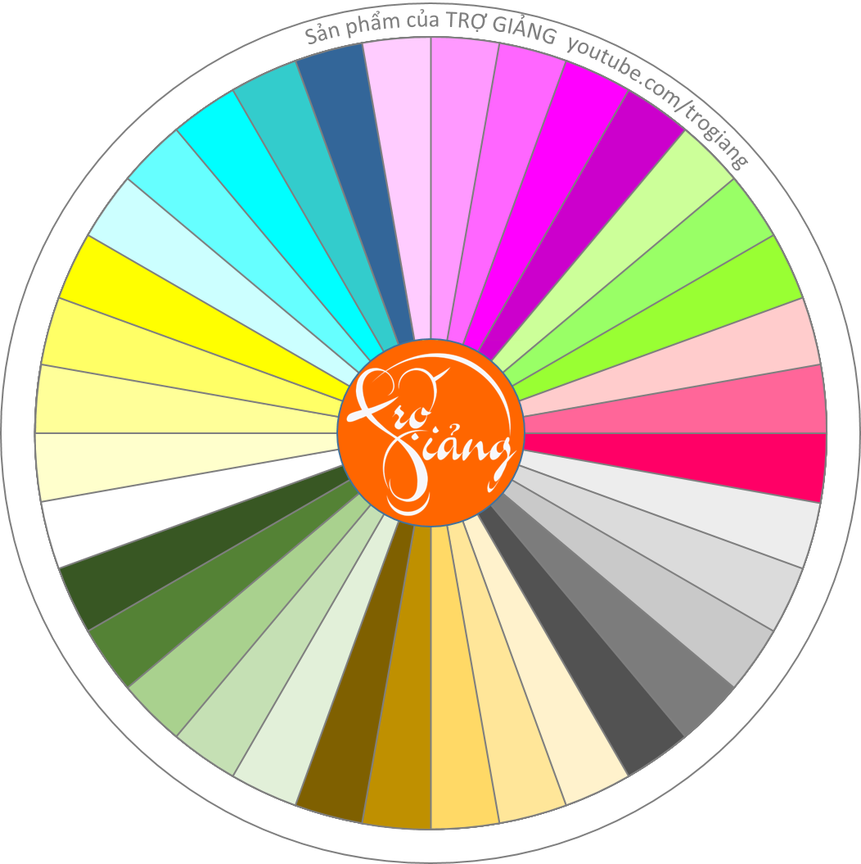


Bài học tiếp
VÒNG QUAY KÌ DIỆU
Bảo Anh
Phúc An
Minh Quân
Ngọc Quỳnh
Thảo Anh
Tiểu Phụng
Thiên Phúc
Việt Anh
Gia Bảo
Nam Phong
Thiên Phát
Bảo Châu
Quay trúng tên bạn nào bạn đó đứng lên nói về quê hương mình. Thầy/Cô thay tên học sinh của lớp mình vào. Bấm chữ quay để quay và bấm 1 lần ra màn hình để dừng
Trí Nguyễn
Quỳnh Chi
Bảo Ngọc
Sương Đình
Thủy Ngân
Ngọc Hà
Hoài My
Khả Hân
Duy Mạnh
Kim Hằng
Diệu Linh
Minh Hằng
Gia Linh
Ánh Mai
Bảo Lam
Ng. Hưng
Quốc Kiệt
Quang Hiếu
Tấn Khôi
Trung Hiếu
Đăng Khoa
Duy Khang
Quang Huy
Gia Huy

Slide 10
Mỗi vùng quê có một nét đẹp khác nhau. Chúng ta gắn bó với quê hương mình, yêu quê hương mình từ những điều giản dị đó.

Slide 11

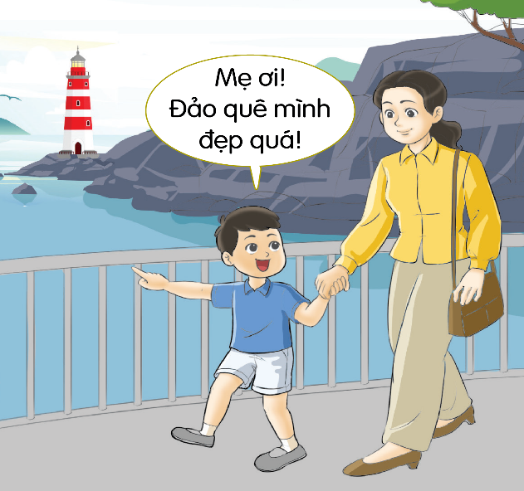
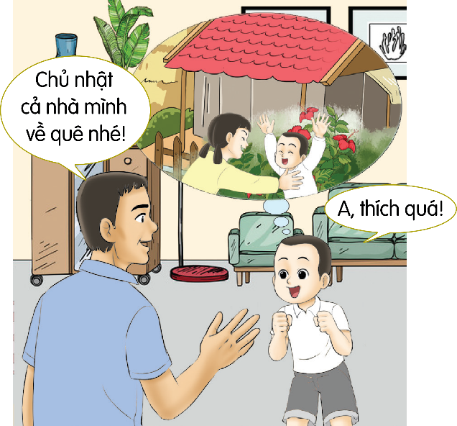

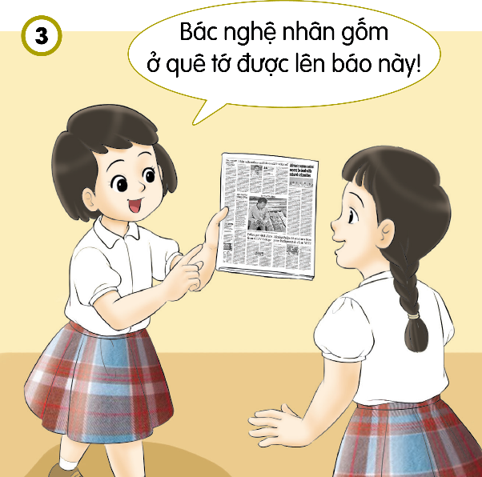
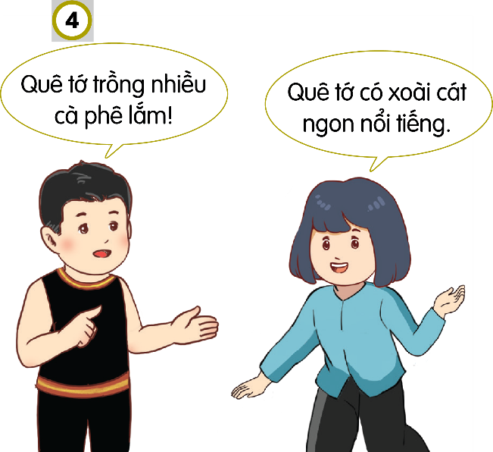
2. Nêu việc làm thể hiện tình yêu quê hương của các bạn trong tranh.
Gợi ý:
- Các nhân vật trong tranh làm gì? Nói gì?
- Các bạn nhỏ trong tranh thể hiện tình yêu với quê hương như thế nào?
Thảo luận nhóm 4

Slide 12

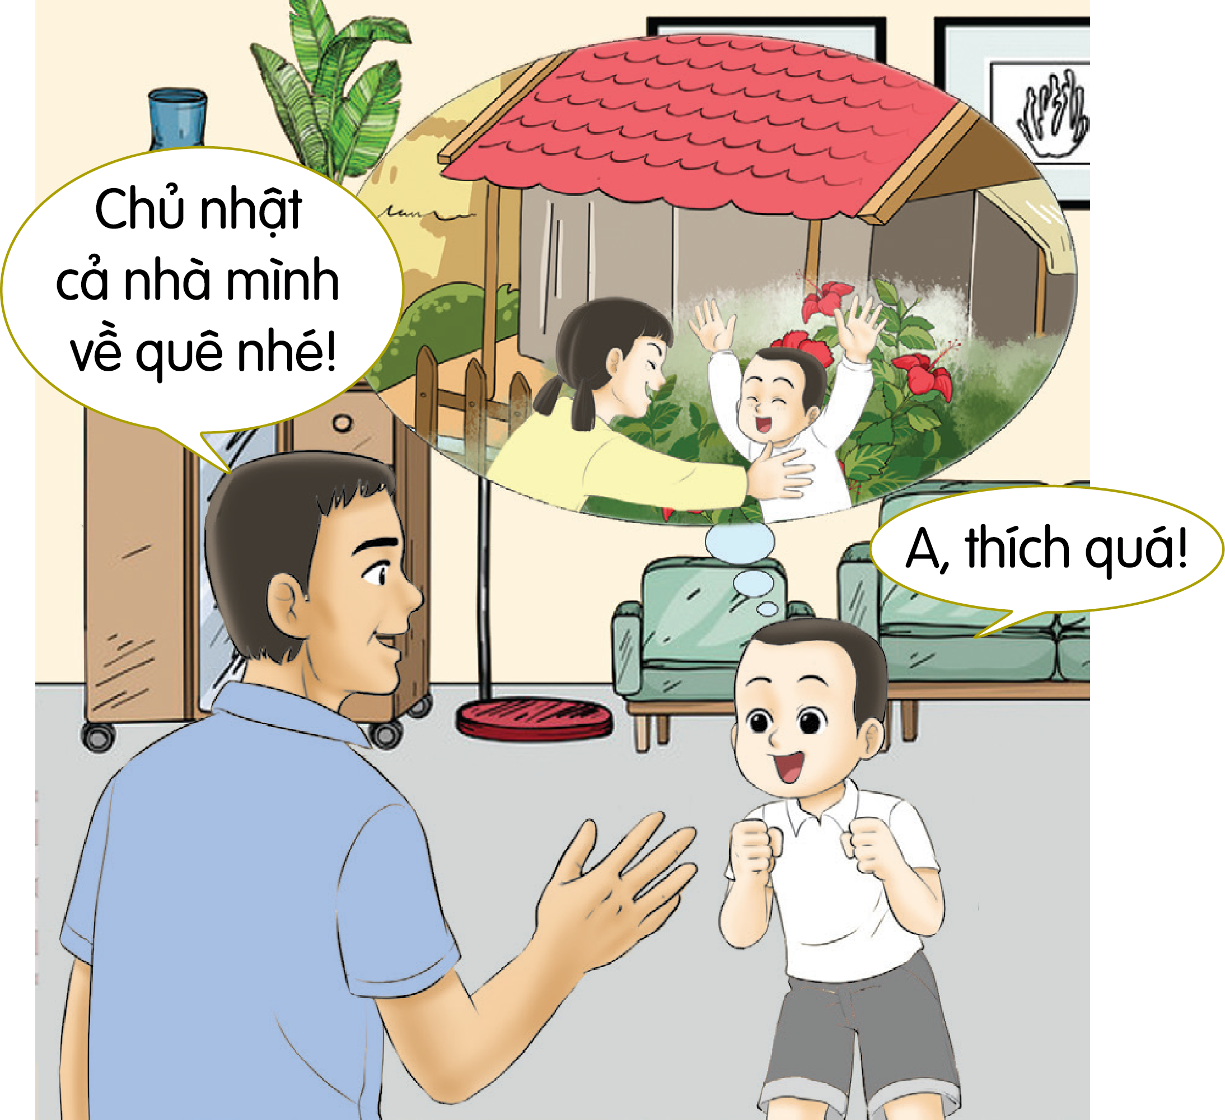
Chia sẻ trước lớp
Bố Bin thông báo chủ nhật này cho cả nhà về quê. Hai chị em Bin rất vui mừng. Điều đó thể hiện hai chị em rất thích về thăm quê và thăm những người thân ở quê.

Slide 13
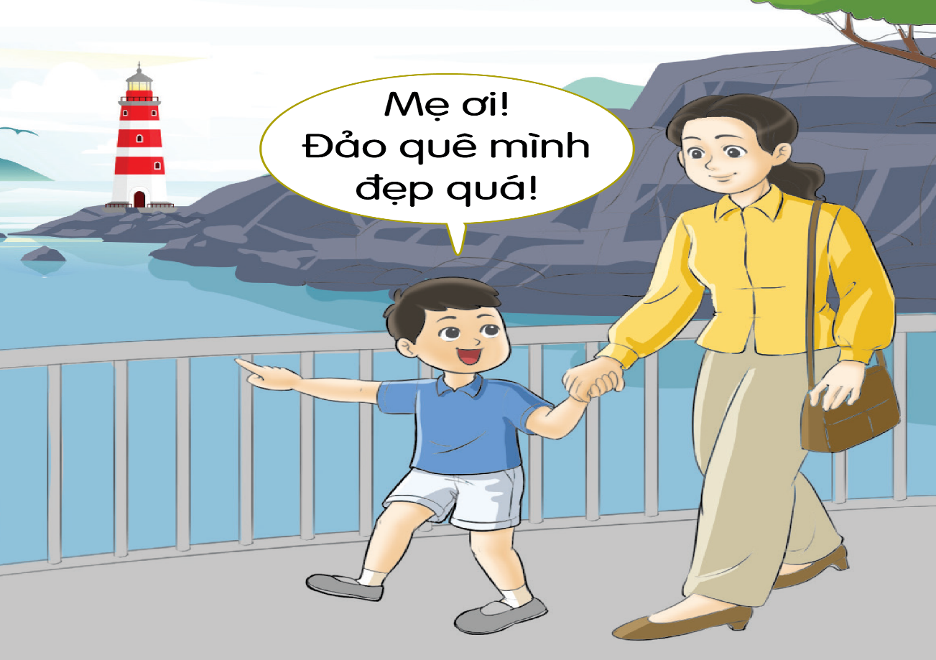

Chia sẻ trước lớp
Hai mẹ con Tin về thăm quê ở vùng biển đảo. Tin thấy đảo quê mình thật đẹp. Điều đó cho thấy Tin yêu cảnh đẹp của quê hương.

Slide 14
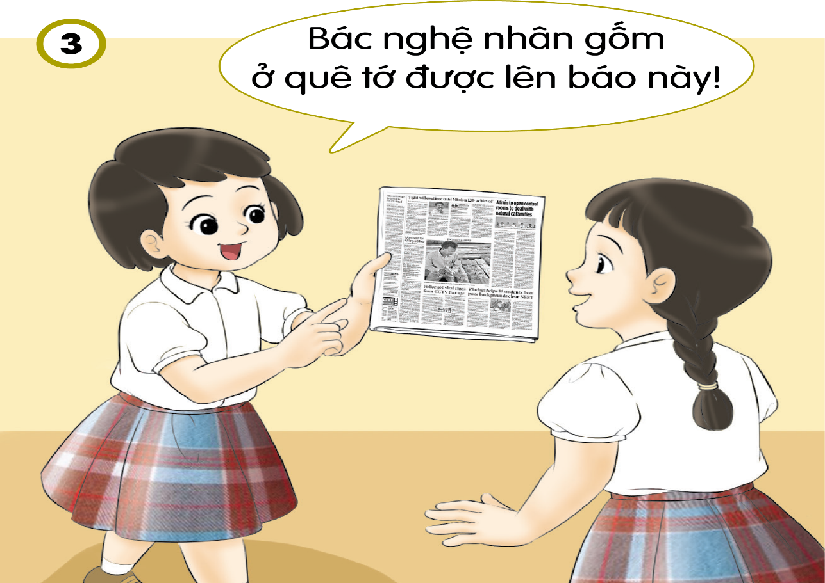
Chia sẻ trước lớp
Na vui mừng khoe với bạn bài báo viết về nghệ nhân gốm ở quê mình. Điều này cho thấy Na yêu quý và tự hào về con người quê mình.

Slide 15
Chia sẻ trước lớp
Hai bạn đang trao đổi với nhau về những sản vật của quê hương mình. Hai bạn yêu và tự hào về sản vật của địa phương.

Slide 16
Kể thêm những việc làm thể hiện tình yêu quê hương.

Slide 17


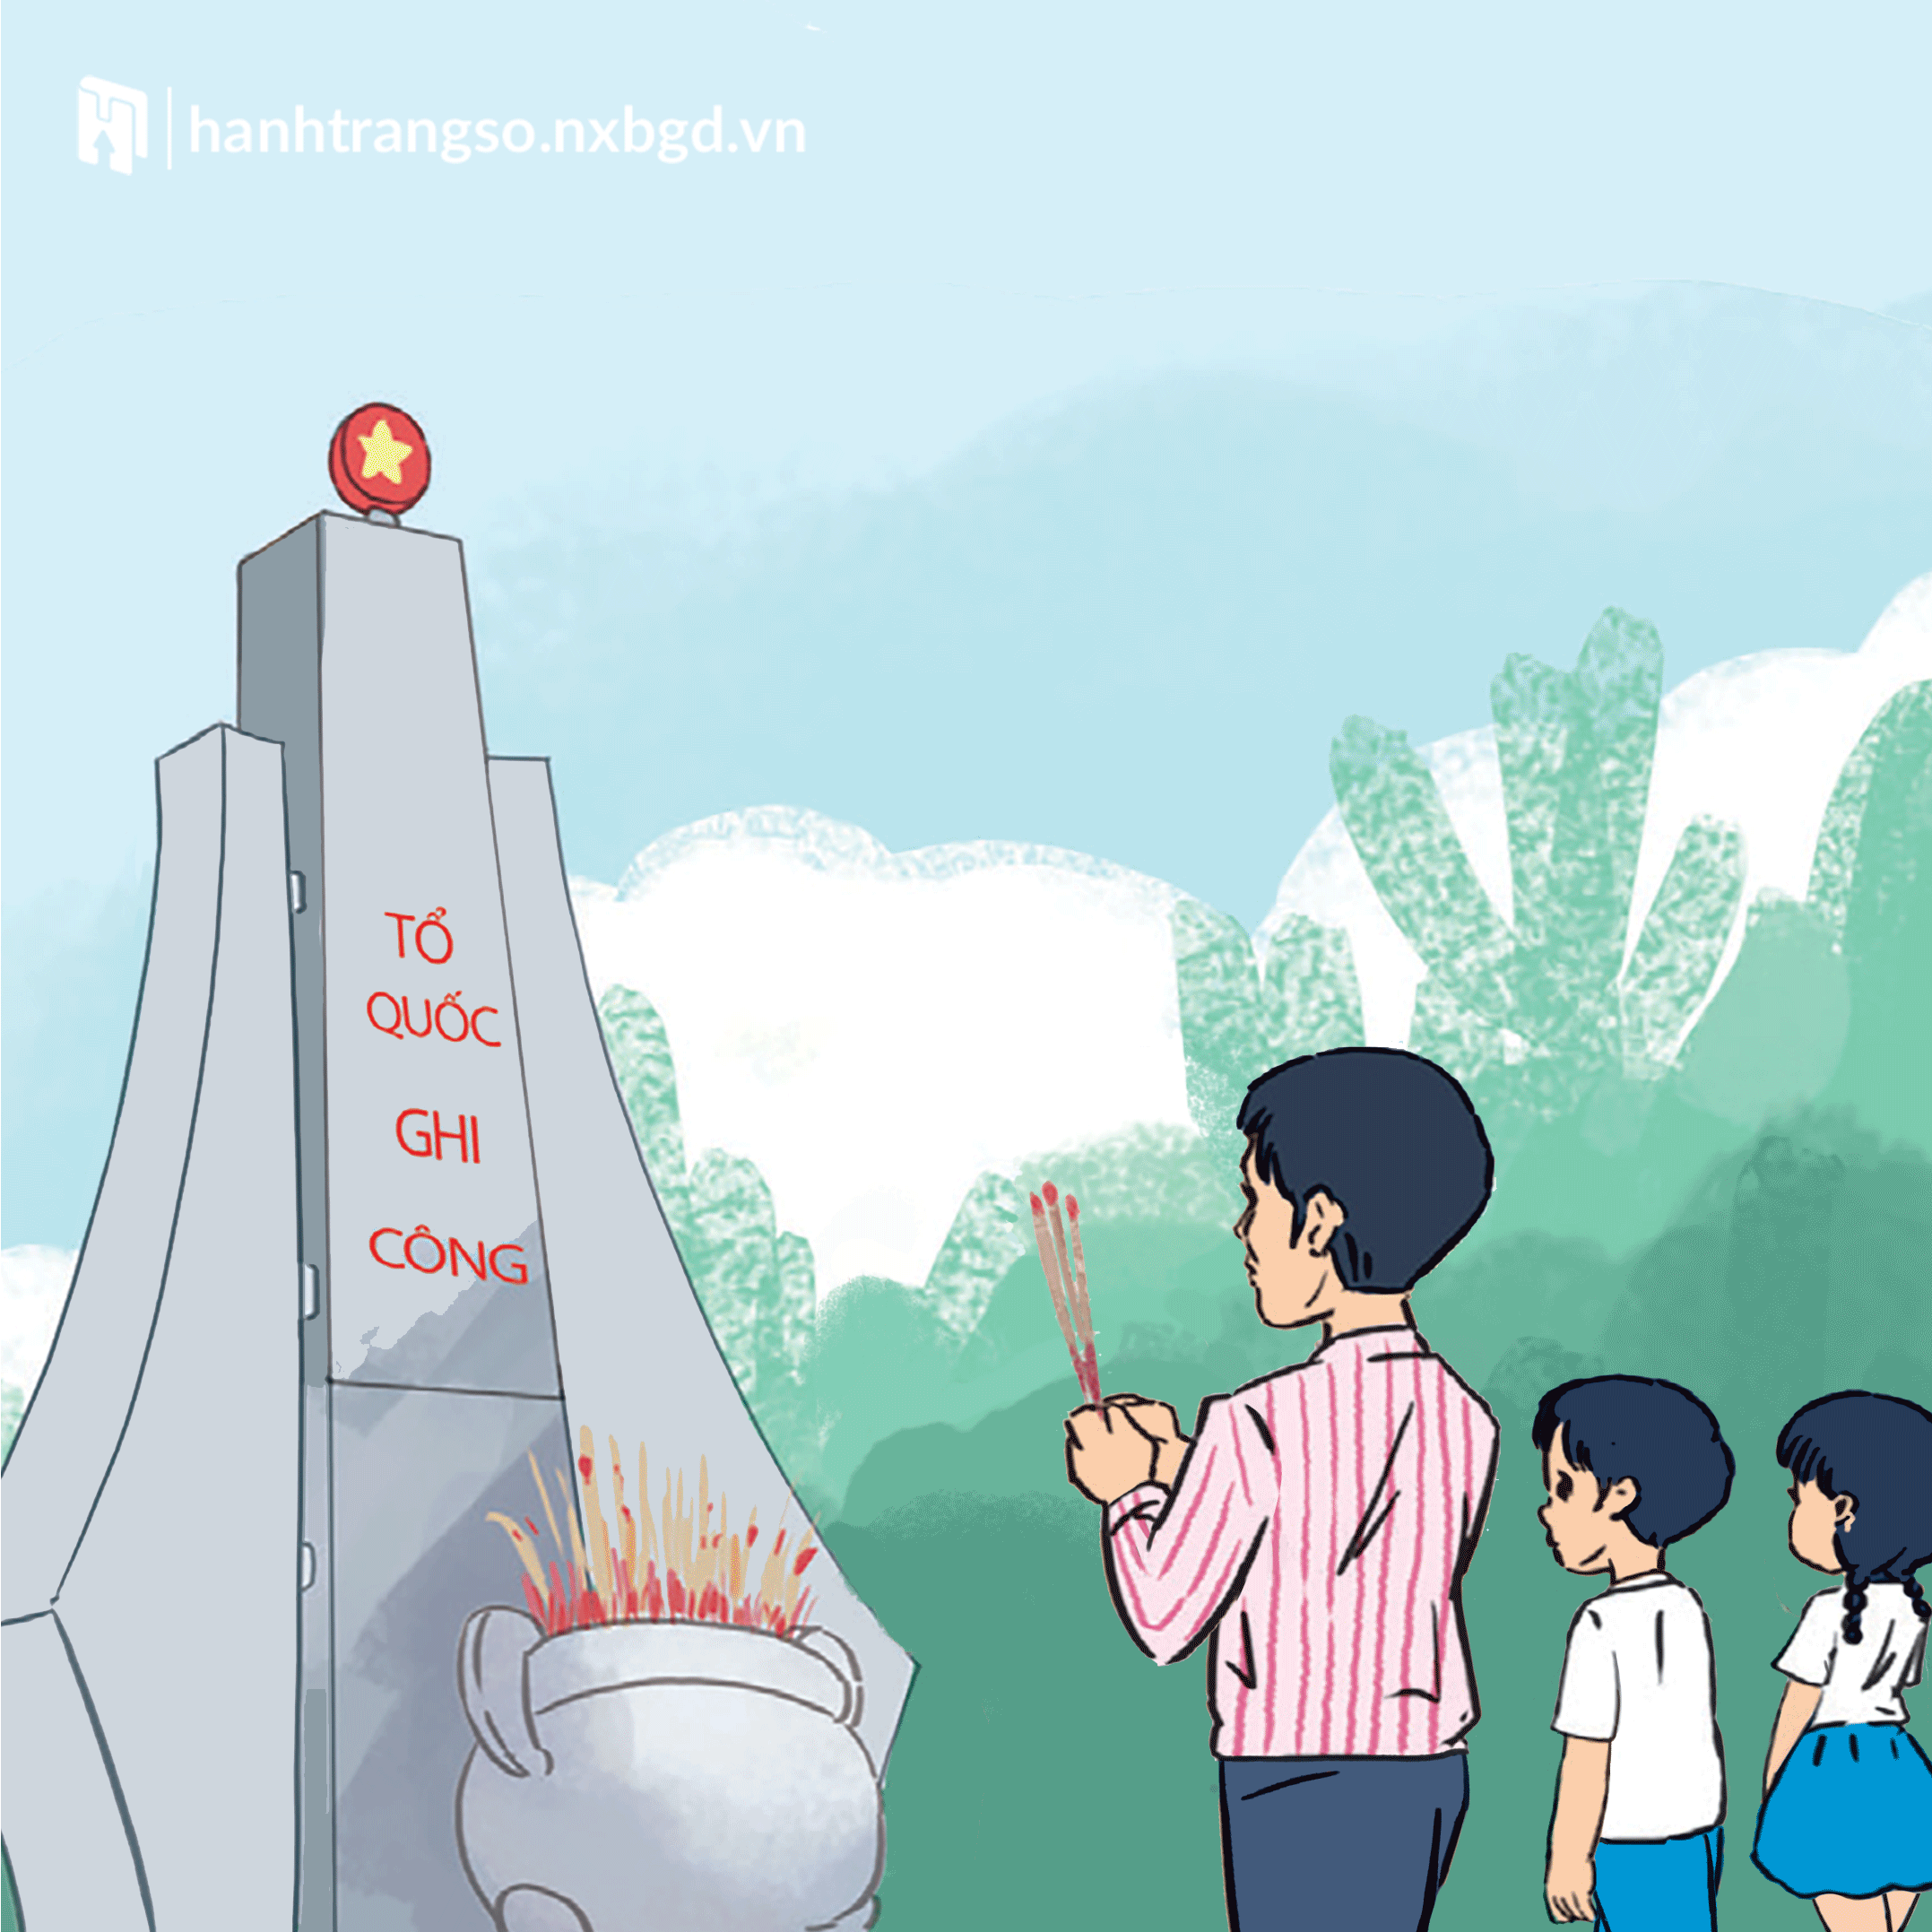


Slide 18
Tham gia hội diễn văn nghệ
“Hát về quê hương”

Slide 19
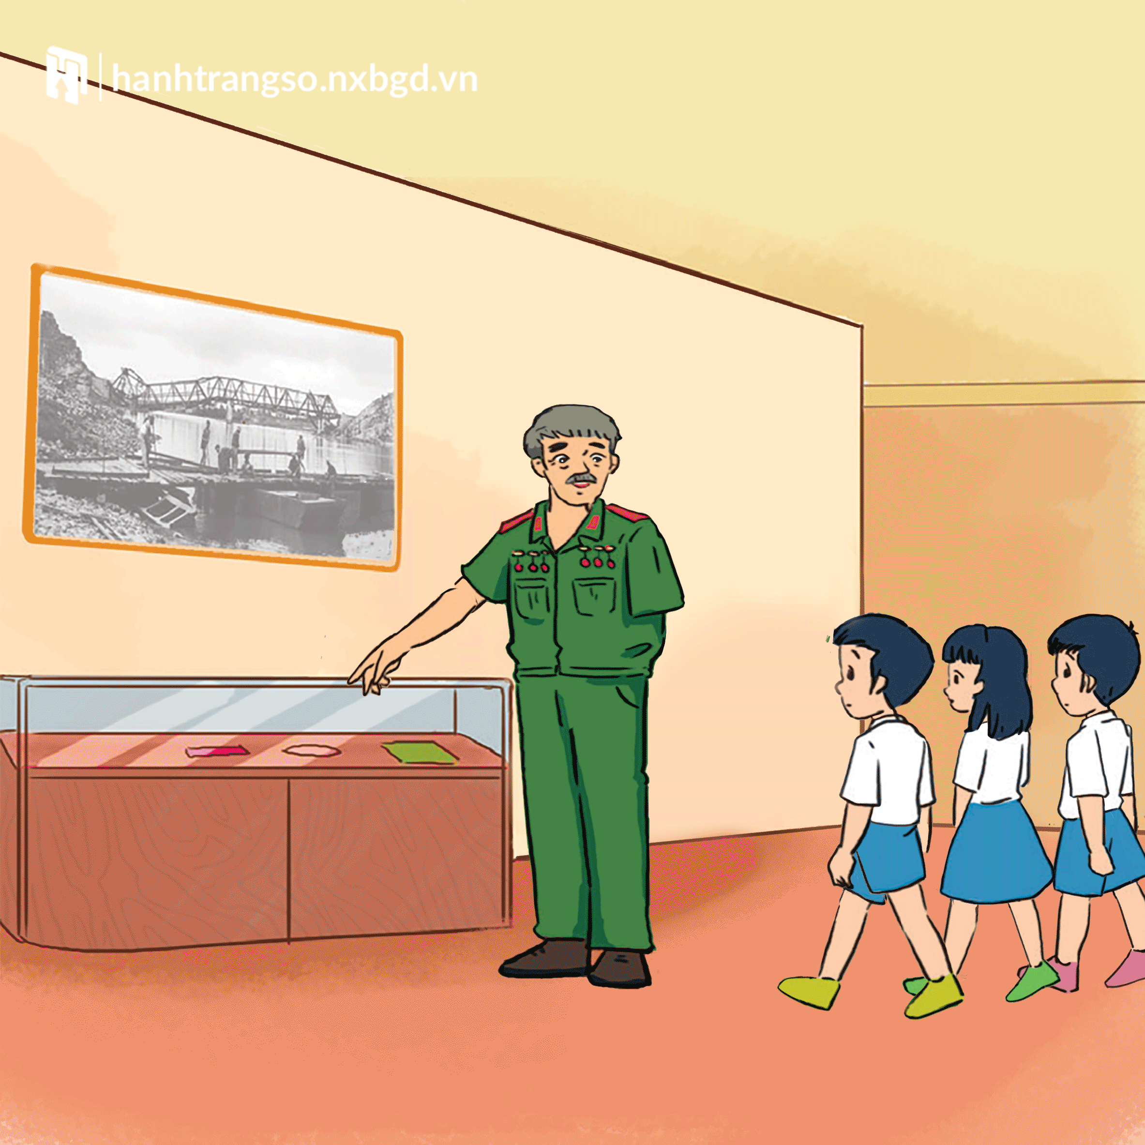
Tham quan bảo tàng trưng bày giới thiệu về quê hương

Slide 20
Thắp hương tưởng niệm các anh hùng liệt sỹ đã hi sinh để bảo vệ quê hương đất nước

Slide 21
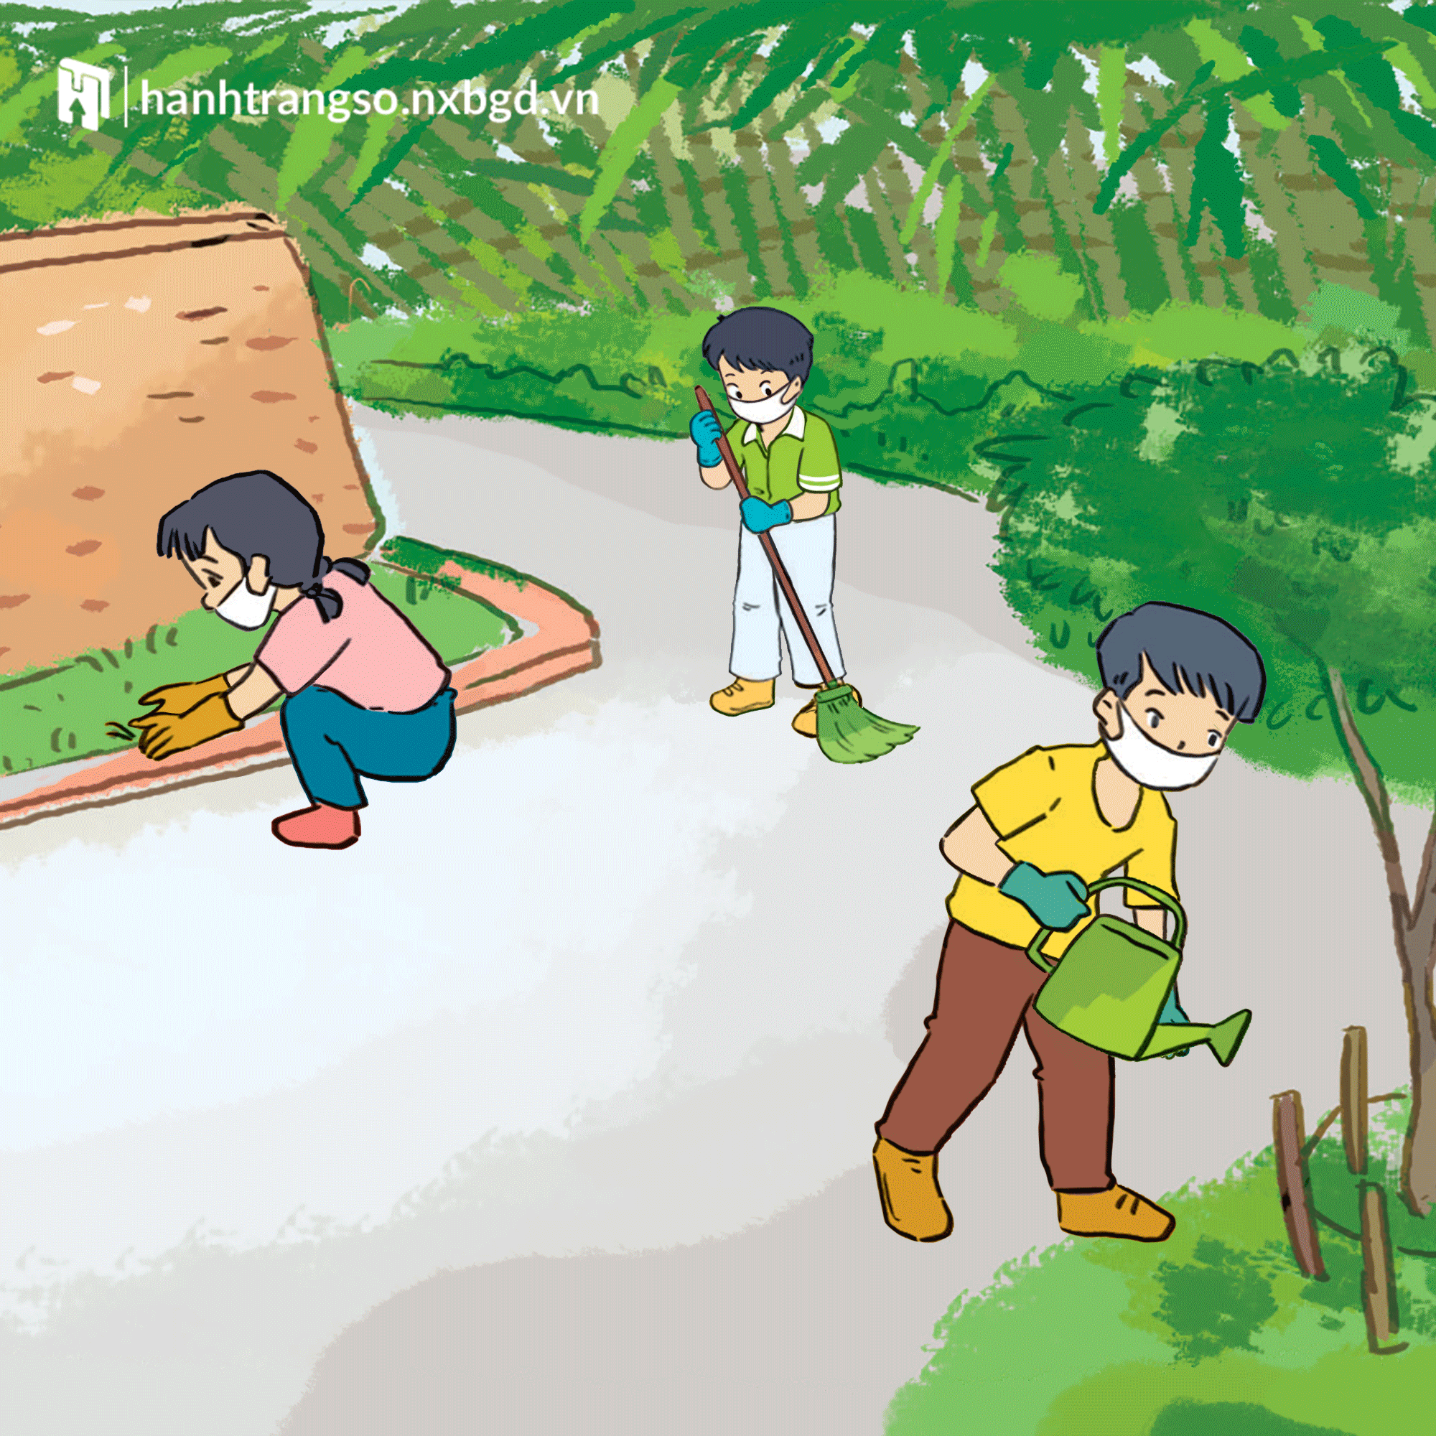
Tham gia quét dọn đường làng ngõ xóm, chăm sóc cây xanh để quê hương sạch đẹp hơn

Slide 22
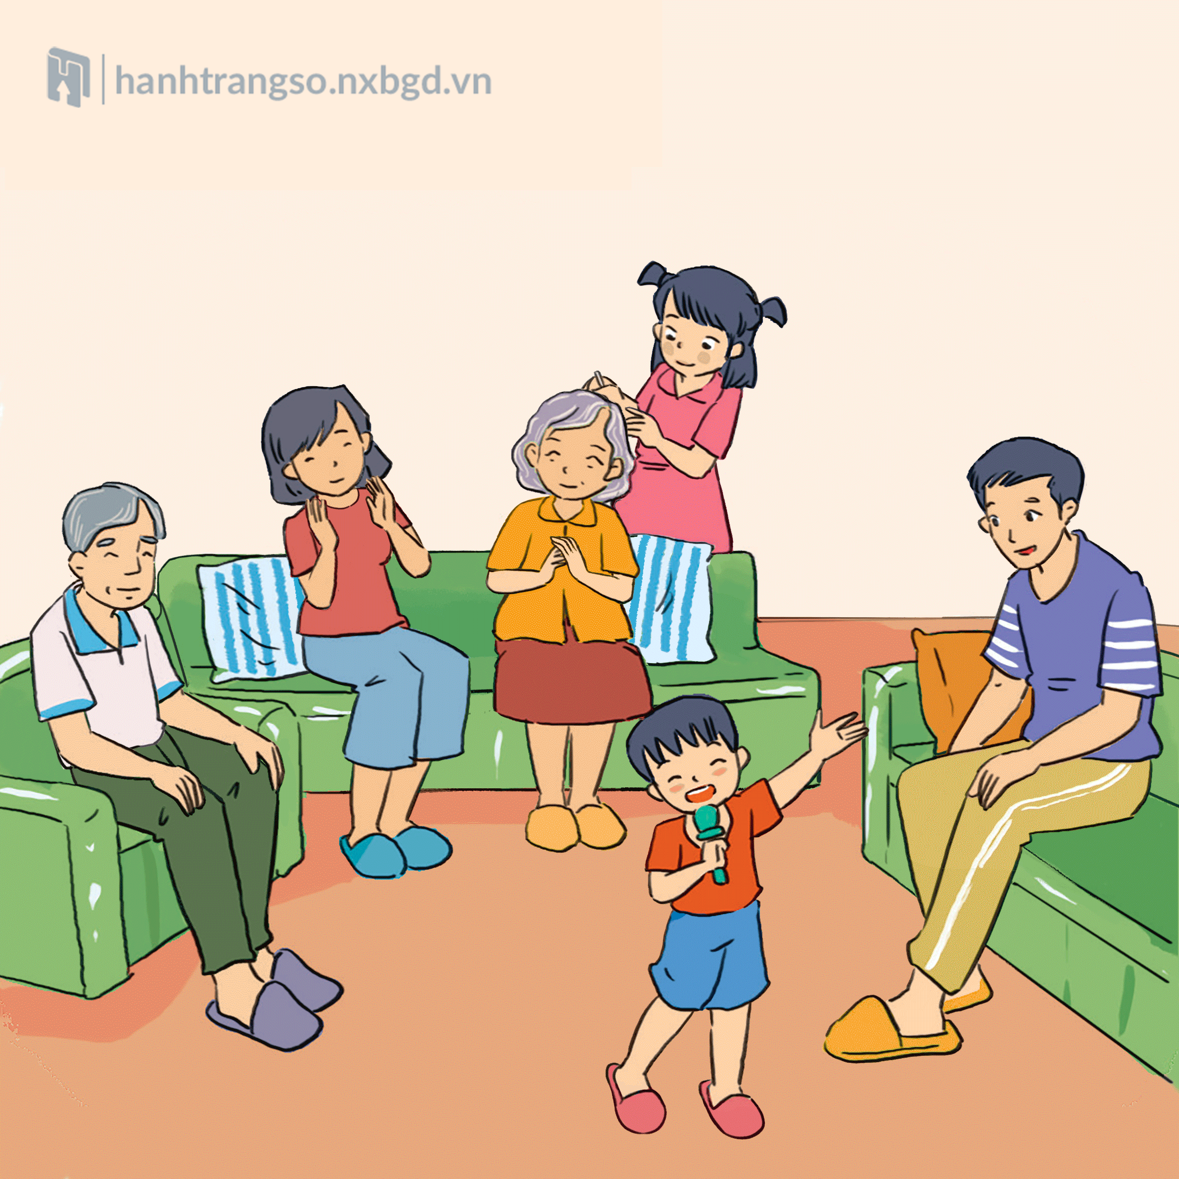
Về nhà hát các bài hát về quê hương cho người thân nghe

Slide 23


Slide 24

BÀI SOẠN CỦA EM LAN HƯƠNG .
KÍNH MONG QUÝ THẦY CÔ KHÔNG SHARE VÀO CÁC HỘI NHÓM.
Thầy/Cô đăng ký lấy giáo án liên hệ link Facebook Lan Hương: https://www.facebook.com/profile.php?id=100049274364068
SĐT zalo Lan Hương: 035.447.3852

